Slide 1
Муниципальное казенное образовательное учреждение « Горковская специальная(коррекционная) общеобразовательная школа-интернат для обучающихся, воспитанников с ограниченными возможностями здоровья» Ноты в дудке у меня
Составила М.А.Булыгина
музыкальный руководитель

Slide 2
Нотная азбука
Нот всего семь, а музыка такая разная.
Ноты –это значки, которые показывают высоту и длительность звука.
Звуки бывают высокие и низкие, длинные и короткие.

Slide 3
Нотный стан
Ноты живут в своем домике, который называется нотный стан, или нотоносец.
Он состоит из 5 длинных горизонтальных линеечек, расположенных друг над другом.

Slide 4
У каждой ноты своё место.
У каждой нотки своё место, с которого она никогда и никуда не уходит.
Ноты располагаются на нотном стане как на лесенке:
Чем выше расположена нотка, тем выше её звучание.

Slide 5
Скрипичный ключ
Открывают нотный домик специальные ключи, которые называются скрипичный, или ключ соль (для высоких нот)

Slide 6
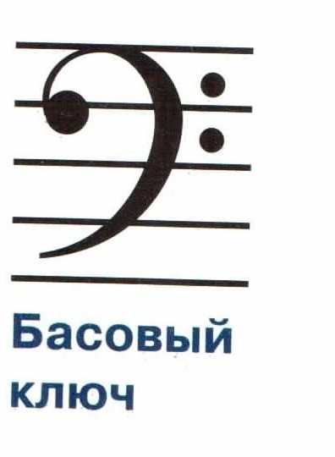
Басовый ключ.
кроме скрипичного ключа который нужен для высоких нот, есть басовый ключ.
Басовый ключ для более низких нот в музыке.

Slide 7
Ноты пишутся и называются одинаково во всем мире.
Семь всего лишь нот на свете
Ты запомни ноты эти
До,
Ре.
Ми.
Фа,
Соль,
Ля.
Си,
Их в тетрадку занеси.

Slide 8
Ноты пишутся на линейках между ними и под ними.
Ноты рисуют черными и белыми кружочками с палочкой. На палочке иногда бывают нарисованы хвостики. Палочки называют –штиль.

Slide 9
Ноты на добавочных линейках
Когда нотам не хватает места на линейках нотоносце, потому что их звучание ещё выше или ниже, для них рисуют добавочные линейки.
Добавочных линеек может быть от одной, до трех и четырёх.

Slide 10
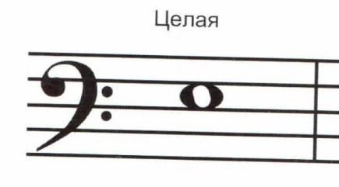
Длительность нот
Нота которая звучит долго-белая (пустая) и вообще без штиля
Называется целая
в ней 4 доли.

Slide 11
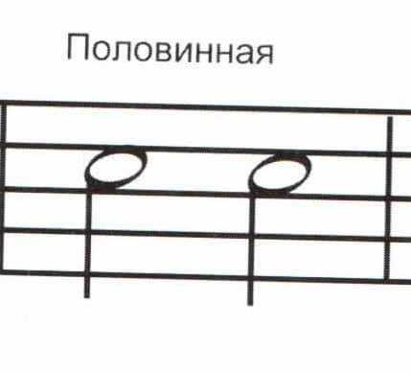
Нота половинная
Нота покороче белая со штилем имеет 2 доли.

Slide 12
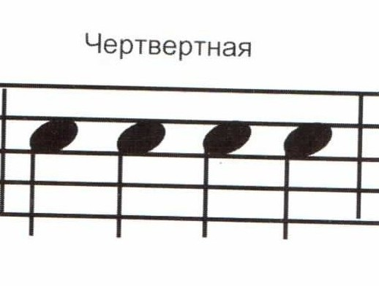
Нота четвертная
Нота короткая черная со штилем называется –четвертная. Имеющая 1 долю

Slide 13
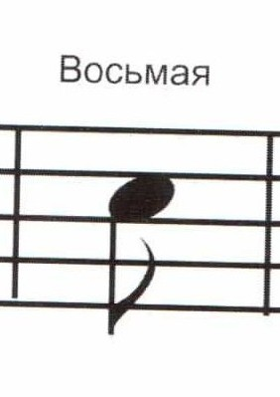
Нота короткая восьмая
Нотка короткая черная со штилем – называется восьмая.
Имеет полдоли длины.

Slide 14
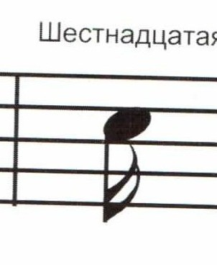
Нотка 16.
Очень короткая нотка черная двумя штилями называется 16-я. Она имеет длительность на одну долю такта 4 нотки.

Slide 15
Схема длительностей
– Целая (4 доли)
– половинная (2 доли)
- четвертная (1 доля)
- восьмая (1 доля на 2 ноты)
- шестнадцатая

Slide 16
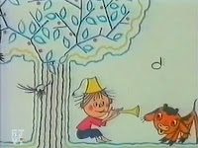
Ноты в дудке у меня, Длиннохвосты, словно птицы ноты в дудке у меня! Назови их имена! Хочешь музыке учиться, назови их имена!

Slide 17
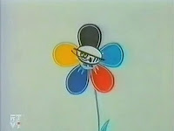
Нота До
ДО-ДО-ДО
- пчела летела, ДО-ДО-ДО
- из далека, ДО-ДО-ДО
и ДОлетела, ДО-ДО-ДО-ДО
ДО цветка, ДО-ДО-ДО-ДО
и ДОлетела, ДО-ДО-ДО-ДО
ДО цветка.
ДОсвидания!

Slide 18
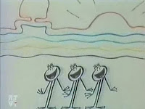
Нота ре
По ручью, по РЕке Плыли рыбки в башмаке, И уплыли на заре-РЕ В голубое море-РЕ, И уплыли на заре-РЕ, В голубое море-РЕ.

Slide 19
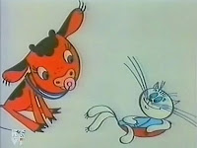
Нота ми
МИ-МИ-МИска молока, мяу, МИ-МИ-МИмо не лакай! Без заМИ-МИ-МИ-Ми-МИнки, Пей из серединки! МИ - это вам не ЛЯ! МИ – это вам не ЛЯ! Мяу!

Slide 20
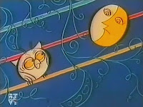
Нота Фа и соль
ФА! СОЛЬ! ФА! СОЛЬ! ФА-СОЛЬ,ФА-СОЛЬ,
Вот и выросла ФАСОЛЬ! Потянулась в вышину И опутала луну
ФА! СОЛЬ! ФА! СОЛЬ! ФА-СОЛЬ,ФА-СОЛЬ,
Я за хвостик потяну, С неба я стяну луну. ФА! СОЛЬ! ФА! СОЛЬ!

Slide 21
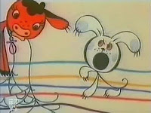
Нота Ля
Жил на свете ЛЯ-ЛЯ-ЛЯ
ПустомеЛЯ ЛЯ-ЛЯ-ЛЯ,
Голова его была
Как кастрюЛЯ ЛЯ-ЛЯ-ЛЯ!
Всех ЛЯгушек весеЛЯ,
Распевал он: "ЛЯ-ЛЯ-ЛЯ!«
Жил на свете ЛЯ-ЛЯ-ЛЯ
ПустомеЛЯ ЛЯ-ЛЯ-ЛЯ!

Slide 22
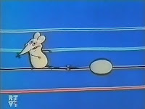
Нота си
Вечер СИ-Синий, очень краСИ-СИвый, Я, Мышонок, самый СИльный, Мне не страшен кот ВаСИлий, Только выйти не проСИ!

Slide 23
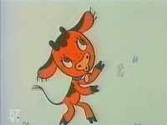
Непонятно почему Нет на свете ноты МУ, Нет на свете, нет на свете, Нет на свете ноты МУ, Покажите ноту МУ, Это ноту я возьМУ, Эту ноту, эту ноту, Эту ноту я возьМУ!

Slide 24
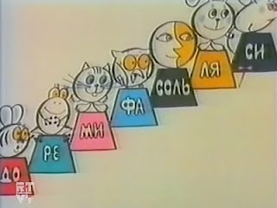
Нотный стан

Slide 25
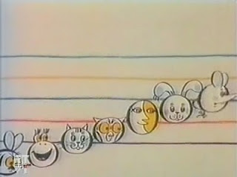
Зву – ко - ряд !
До
Си
Ля
Соль
Фа
Ми
Ре
До

Slide 26
Песенка о нотах
До- наш дом, наш милый дом,
Ре –ребячья болтовня,
Ми-микстура перед сном,
Фа- фантазия моя,
Соль –солонка на столе,
Ля – лягушки под кустом,
Си –сигнал на корабле,
Что зовёт обратно в До! До! До! До!

Slide 27
Молодцы! До новых встреч!

